Slide 1
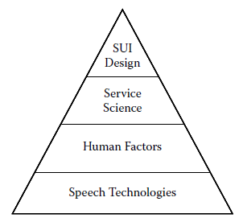
Речевой интерфейс
С ростом числа решаемых задач и мощностью современных компьютеров все более очевидными становятся недостатки средств взаимодействия человека с компьютером на основе командного и графического интерфейсов.
На смену им претендовал речевой, а теперь уже многомодальный интерфейс, который параллельно обрабатывает два или более естественных для человека потока информации, таких как речь, рукописный текст, жесты, движение головы и тела.

Slide 2
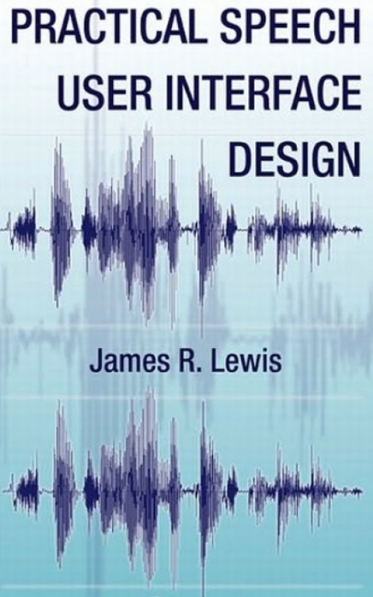
В 1950-х годах Bell Labs создала систему распознавания цифр с одним динамиком. Эти ранние системы имели крошечные словари и мало использовались за пределами лаборатории. В 1960-х и 1970-х годах исследования продолжались, увеличивая количество понятных слов и работая над «непрерывным» распознаванием речи (без необходимости делать паузу между каждым словом).
Достижения в 1980-х годах сделали практическое, повседневное распознавание речи более реальностью, и к 1990-м годам появились первые жизнеспособные, независимые от говорящего (то есть с кем угодно говорить) системы.
Первой великой эрой VUI были системы интерактивного голосового ответа (IVR), которые были способны понимать человеческую речь по телефону для выполнения задач. В начале 2000-х годов системы IVR стали мейнстримом. Любой, у кого есть телефон, мог получить биржевые котировки, забронировать билеты на самолет, перевести деньги между счетами, заказать пополнение рецепта, найти местное время просмотра фильмов и услышать информацию о трафике, используя для этого всего лишь обычный стационарный телефон и человеческий голос.

Slide 3
Для решения глобальной проблемы человеко-машинного взаимодействия необходимо использовать дополнительные виды каналов передачи информации (речь, артикуляция губ, жесты, направление взгляда и т.д.).
Такой способ взаимодействия получил название «многомодальное взаимодействие», которое реализуется путем многомодальных интерфейсов.
Особенности «многомодальных интерфейсов»:
Такие интерфейсы свойственны межчеловеческому общению.
Здесь мы сами выбираем, какой канал, для передачи какого типа информации нам наиболее удобно использовать в данный момент.
Позволяют обеспечить наиболее эффективное и естественное для человека взаимодействие с различными автоматизированными средствами управления и коммуникации.
В многомодальных системах информация от аудио, видео, тактильных и других коммуникативных каналов непрерывно обрабатывается, создавая реальное или виртуальное окружение, позволяющее удовлетворить желания пользователя, и оперативно адаптироваться к контексту.

Slide 4
В настоящее время за рубежом многомодальные интерфейсы уже используются в некоторых прикладных областях:
картографических системах;
системах виртуальной реальности;
медицинских системах, робототехнике;
web- приложениях, и т.д.
Помимо этого, многомодальный интерфейс может быть полезен в мобильных устройствах, где использование обычной клавиатуры невозможно. В карманных персональных компьютерах сейчас используются системы распознавания рукописного текста. Комбинирование таких систем с голосовым вводом позволит обмениваться информацией с пользователем более эффективно.
Также использование многомодальных интерфейсов актуально в смартфонах (умных телефонах), в которых в настоящее время возможен раз- дельный ввод с помощью голоса, неэргономичной клавиатуры или сенсорного экрана. Совместное использование нескольких коммуникативных каналов позволит пользователю более оперативно и надежно обмениваться информацией с такими устройствами.

Slide 5
Многомодальное человеко-машинное взаимодействие опирается на ряд принципов:
пользователь управляет компьютером, используя несколько физических устройств (клавиатура, мышка, микрофон, видеокамера и т.д.);
для коммуникации с компьютером пользователь активизирует движение ряда своих мышц (голосового тракта, рук, глаз и т.д.);
информация, передаваемая компьютерными устройствами ввода, может быть обработана на различных уровнях абстракции, обеспечивая различные уровни понимания намерения пользователя;
компьютер взаимодействует с пользователем, используя несколько устройств вывода (дисплей, динамики и т.д.);
по этим устройствам вывода компьютер может передавать заранее подготовленные данные (файлы с изображениями, аудио файлы и т.д.) или же динамически генерируемые данные (например, генерация текста, графики, синтез речи и т.д.).
Таким образом, компьютерная система может использовать несколько информационных каналов (чувств пользователя) для ввода и вывода.

Slide 6
Существует пять человеческих чувств (слух, зрение, вкус, осязание, обоняние), и тер- мин «модальность» используется в контексте этих сенсорных способов восприятия информации. Например, с перьевым вводом связано несколько модальностей, таких как: рисование, рукописный ввод и жесты для ввода информации в компьютер; а с экраном монитора связаны: текст, графика, изображения, видео.
Так как речь по своей природе многомодальна, то можно говорить также и о многомодальных аспектах распознавания речи. Люди сопровождают речь также и невербальными способами выражения информации, включая выражение лица, направление взгляда, движения губ.
Многомодальные речевые системы (аудиовизуальные) являются попыткой достичь той же простоты коммуникации, соединяя автоматическое распознавание речи с другими невербальными средствами, а также интегрируя невербальные средства с синтезом речи для улучшения метода вывода информации в многомодальном приложении (например, виртуальная говорящая голова).
По сравнению с традиционными компьютерными интерфейсами на основе клавиатуры и мыши или одномодальными интерфейсами, многомодальные системы обеспечивают более гибкое использование входных потоков информации. Это дает возможность пользователю выбирать наиболее удобный способ передачи различной входной информации, так как некоторые комбинации модальностей для передачи информации хорошо подходят для отдельных ситуаций и прикладных задач, но хуже или даже совсем неприменимы для других.

Slide 7
Преимущества многомодальных интерфейсов
Среди основных преимуществ, которые позволяет получить применение многомодальных интерфейсов, можно выделить следующие:
синергизм модальностей. Синергизм модальностей может достигаться как на входных, так и на выходных модальностях. На входе использование нескольких модальностей может привести к повышению точности интерпретации фразы как, например, комбинирование распознавания речи с чтением по губам в условиях окружающего акустического шума. На выходе же объединение модальностей повышает информативность и естественность оповещения пользователя;
имея несколько модальностей можно получить менее сложную и более функциональную систему. Например, указание на графический объект проще выразить при помощи указки, чем речевой командой, а команду проще сказать, чем выбирать из меню;
новые приложения. Некоторые задачи сложно или даже невозможно выполнить при использовании только одной модальности. Например, интерактивное телевидение проще использовать в речевом диалоге, чем при помощи кнопок пульта управления или же взаимодействуя с системой меню. Однако, в текстовых редакторах удобнее пользоваться клавиатурой;

Slide 8
свобода выбора. Хотя одна и та же задача может быть выполнена настолько же эффективно при помощи различных комбинаций модальностей, пользователи могут иметь другие, индивидуальные предпочтения и выбирать более удобные для них модальности;
естественность. Для пользователя является более естественным, если он использует для взаимодействия с компьютером те же самые средства и каналы, что и при общении с людьми;
адаптация к окружению, при которой может происходить переключение между используемыми входными модальностями в зависимости от внешних условий (шум, свет и т.д.).

Slide 9
Отличия многомодальных интерфейсов
Многомодальные интерфейсы принципиально отличаются от существующих графических пользовательских интерфейсов по нескольким показателям.
Во-первых, графические пользовательские интерфейсы обычно предполагают, что есть один поток событий, который обрабатываются последовательно. Например, большинство графических интерфейсов игнорируют ввод с клавиатуры, когда нажата кнопка мыши. В противоположность этому, многомодальные интерфейсы обрабатывают непрерывный ввод параллельных потоков информации.
Во-вторых, графические интерфейсы предполагают, что основные действия, такие как выделение некоторого объекта, являются атомарными и однозначно выраженными событиями. В отличие от этого, многомодальные интерфейсы обрабатывают входные данные при помощи различных технологий распознавания и основываются на вероятностных методах и говорить о каком-то действии или событии можно только с учетом его вероятности.
В-третьих, графические интерфейсы пользователя обычно разрабатываются отдельно от программного обеспечения приложений, которым они управляют, хотя компоненты интерфейса располагаются на одном компьютере. Интерфейсы же, основанные на технологиях распознавания, предъявляют большие вычислительные требования, а также требования к объему компьютерной памяти, что вынуждает распределять такой интерфейс по разным компьютерам в сети, каждый из которых содержит различные распознаватели и базы данных.

Slide 10
Первой многомодальной системой принято считать систему “Put That There”, созданную в США в 1980-х годах.
Со времени появления этой первой демонстрационной многомодальной системы, которая обрабатывала речь параллельно с указаниями на сенсорной панели, было создано множество многомодальных систем.

Slide 11
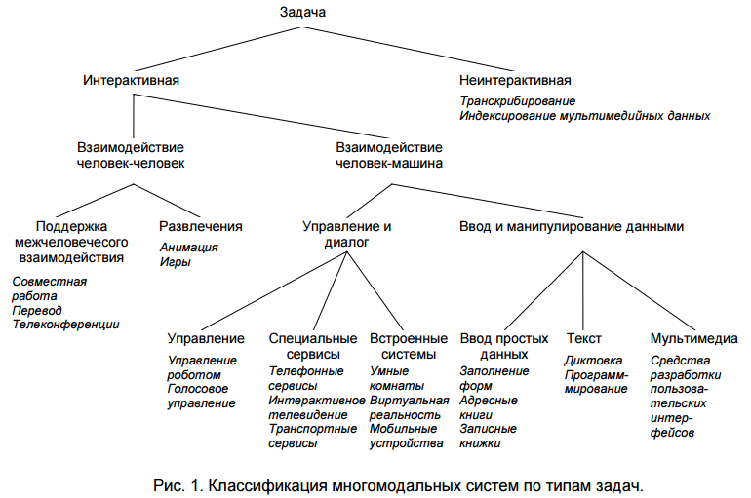
Один из способов классификации многомодальных систем по типам задач представлен на рисунке.
Рисунок. Классификация многомодальных систем по типам задач

Slide 12
В неинтерактивных задачах процесс выполнения задачи определен заранее, и пользователь не может на него повлиять.
Пример. Автоматическое транскрибирование текстов (скажем, судебных заседаний) и автоматическое индексирование мультимедийных данных (радио или телевизионных новостей).
Напротив, в интерактивных задачах пользователь сам определяет процесс выполнения задачи, т.е. пользователь ожидает выполнения некоторого действия от компьютера после ввода информации.
Пример. Управление роботом, интерактивное телевидение, справочные системы. Современные интерактивные системы обеспечивают взаимодействие между людьми (перевод с одного языка на другой, средства телеконференций, средства поддержки совместной работы) и человека с компьютером.

Slide 13
Существует много целей, которые преследует пользовать, взаимодействуя с компьютером: развлечение, получение информации, управление и контроль чем-либо, создание и манипулирование данными, и т.д.
Примерами задач развлечения служат новые интерактивные игры, анимация искусственных персонажей (в мультфильмах), а также интерактивное телевидение. В задачах управления и контроля пользователь совершает некоторые действия для управления определенным процессом.
Для этого он может вводить в компьютер некоторые слова или целые фразы. В качестве примера можно привести голосовое управление роботом или использование голосовых команд вместо работы с системой меню или кнопками.

Slide 14
Проектирование приложений с многомодальным интерфейсом
С усложнением и увеличением функциональности систем средства человеко-машинного взаимодействия становятся узким местом из-за того, что не могут обеспечить интерактивный диалог с пользователем с необходимой эффективностью и естественностью.
В отличие от традиционных интерфейсов на основе клавиатуры и мыши или одномодальных интерфейсов , многомодальные системы обеспечивают более гибкое использование потоков информации. Это дает возможность человеку выбирать наиболее удобный способ приема/передачи информации.
В зависимости от использованных входных и выходных модальностей выделяют несколько основных типов многомодальных интерфейсов:
речь + жесты,
речь + чтение по губам,
направление взгляда+ указание +речь
…

Slide 15
Также выделяют интерактивные и неинтерактивные многомодальные приложения.
В неинтерактивных приложениях процесс выполнения задачи определен заранее, и пользователь не может на него повлиять, например при автоматическом транскрибировании записей (заседаний, семинаров), автоматическом индексировании мультимедийных данных (радио, телевизионных новостей).
В интерактивных приложениях пользователь в ходе диалога с машиной получает необходимый ему сервис и сам определяет ход работы приложения (интерактивной телевидение, справочные диалоговые системы, управление техническими системами, информационная поддержка совещаний)

Slide 16
Когнитивная наука и многомодальные интерфейсы
Создание новых многомодальных архитектур и систем обуславливается двумя предпосылками.
Когнитивная наука, изучающая человеческие механизмы восприятия и межчеловеческое взаимодействие, обеспечила фундаментальную информацию для моделирования поведения пользователя, а также информацию о том, как должны быть построены системы распознавания и организованы многомодальные архитектуры.
В частности, когнитивная наука предоставляет необходимые знания о моделях естественной интеграции информации, которые служат для объединения движений губ и мимики лица с речевым вводом, а также знания о том, как человек использует жесты руками в различных речевых диалогах.
В сложной природе многомодального взаимодействия когнитивная наука приобретает особую важность при разработке робастных и эффективных многомодальных систем. Реалистичные автоматические симуляторы поведения также играют критическую роль в создании новых прототипов систем.
На стадии планирования систем, разработки дизайна и первичного тестирования системы такие модели могут использоваться для планирования человеко-машинного взаимодействия.

Slide 17
Так на первом этапе дизайна системы возможна подмена компьютерной системы человеком-разработчиком и общение с пользователем, который полагает, что работает с реальной полнофункциональной компьютерной системой. В ходе таких экспериментов разработчик сам эмулирует работу системы, контролирует поведение пользователя, отслеживает многомодальный ввод и выдает ответы системы настолько точно насколько возможно.
Этот процесс позволяет выстроить эффективные модели диалогов в будущей многомодальной системе и учесть возможное поведение пользователей. Такой подход получил название Волшебник страны Оз (Wizard of Oz).

